Slide 1

Matemáticas
Nº2
I Unidad: ESTADÍSTICA
Profesor: Ibar Cortés Araya
Correo: icortes@cldv.cl
Curso: 8° básico
23 Marzo 2020

Slide 2

Objetivos de Aprendizaje:
• Reconocer los diferentes conceptos asociados al concepto de Estadística
• Aplicar las diferentes medidas utilizadas en Estadística a problemas simples de la vida Mdiaria
• Valorar la importancia de la estadística en la física y otras ciencias

Slide 3
INTRODUCCIÓN
La palabra “estadística” deriva del latín status, que significa estado o situación.
CONCEPTO BÁSICOS
La estadística consiste en un conjunto de técnicas y procedimientos que permiten recoger
datos, presentarlos, ordenarlos y analizarlos, de manera que, a partir de ellos, se pueden
inferir conclusiones.
POBLACIÓN Y MUESTRA.
La población es un conjunto de objetos o de individuos que se desea estudiar y que, a su
vez, presentan una característica que interesa medir.
Se llama muestra a un subconjunto representativo de la población que se desea estudiar.

Slide 4
VARIABLES ESTADÍSTICA
Una variable estadística corresponde a la o las característica que se miden en la muestra.
Las variables pueden ser cualitativas o cuantitativas.
Variables Cualitativas: Son aquellas que no se pueden medir numéricamente, están
relacionadas con características. Los valores que toma este
tipo de variables son etiquetas que representan categorías o
cualidades.
Una variable puede ser nominal u ordinal
Las variables nominales corresponden a aquellas en las cuales no existe ninguna ordenación;
por ejemplo, el estado civil, el sexo de un individuo, etc.
Las variables ordinales son aquellas en las cuales existe un orden intuitivo; por ejemplo,
nivel educacional (básico, medio, superior), situación económica (baja, media, alta), etc.
Variables cuantitativas: Son aquellas que se pueden medir numéricamente, es decir, los
valores que toma este tipo de variables son números.

Slide 5
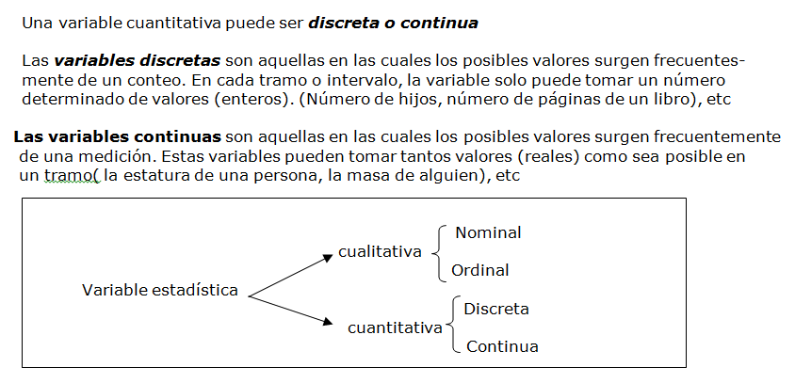

Slide 6
TABLAS DE FRECUENCIA PARA DATOS NO AGRUPADOS
Al ordenar los datos correspondientes a un cierto estudio, es usual agruparlos en clases o categorías, para lo cual, generalmente, se utilizan tablas de frecuencia.
Frecuencia absoluta
Es el número de veces que aparece o se repite un cierto valor en la variable de medición.
Frecuencia absoluta acumulada
Representa el número de datos cuyo valor es menor o igual al valor considerado. Se obtiene
sumando sucesivamente las frecuencias absolutas.
Frecuencia relativas
Representa la razón de ocurrencia respecto al total . Se calcula como el cociente entre la frecuencia absoluta y el tamaño total de la muestra. La suma de todas las frecuencias relativas da como resultado 1
Frecuencia relativa porcentual
Corresponde a la frecuencia relativa expresada en porcentaje . Se calcula como el producto de la frecuencia relativa por 100. La suma de todas las frecuencias relativas porcentuales da como resultado 100%.

Slide 7
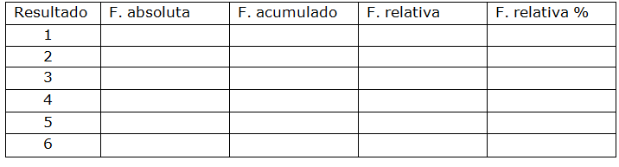
Ejemplo:
Al lanzar un dado 10 veces, se obtienen los siguientes resultados: 1,1,3,4,4,4,5,5,6,6
Se puede observar que la variable de estudio es el resultado del lanzamiento del dado. Luego, la tabla de frecuencias correspondientes es:
TABLAS DE FRECUENCIA PARA DATOS AGRUPADOS
Si el conjunto de datos que se recolecta es muy numeroso, o bien, si el rango (diferencia entre el mayor y menor valor de una variable)es muy amplio, es usual presentarlos agrupados y ordenados en intervalos (rango de valores).
Tamaño de un intervalo: el tamaño de cada intervalo se puede calcular dividiendo el valor del rango por la cantidad de intervalos que se desean obtener.
Marca de clase: es el valor representativo de cada intervalo ( o clase). Este valor corresponde al punto medio del intervalo. Se calcula como la suma del límite inferior (menor valor) y el límite superior (mayor valor) del intervalo, dividido en 2.

Slide 8
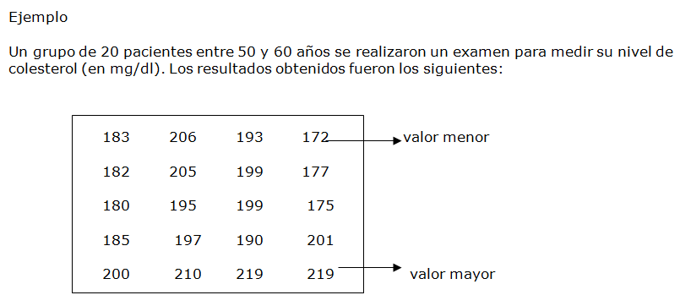
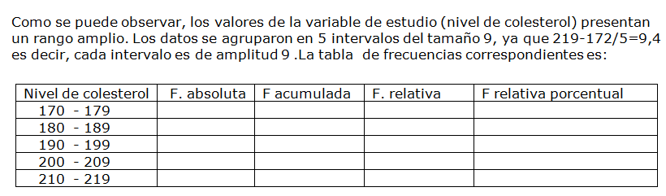

Slide 10
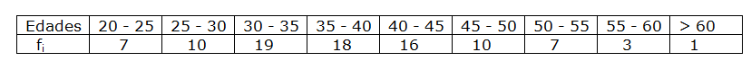
POLÍGONO DE FRECUENCIAS
Un polígono de frecuencias se obtiene al unir los puntos medios de los intervalos representados
por cada barra en un histograma, es decir, al unir la marca de clase de cada intervalo mediante
una línea poligonal .
Ejemplo
Se encuestó al personal de una empresa con la finalidad de conocer y registrar las edades de
sus trabajadores.
La tabla de frecuencia con los resultados obtenidos es la siguiente:

Slide 11
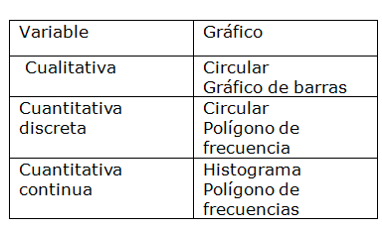
Construir con los datos de la tabla un:
Histograma
Gráfico circular
Polígono de frecuencias
Gráfico según variable
La elección del gráfico más adecuado para representar cierto tipo de variable, dependerá de si esta es cualitativa o cuantitativa, generalmente se utilizan los siguientes:

Slide 12
EJERCICIOS
Para construir tablas de frecuencias para datos agrupados, no olvides:
Calcular el rango de la variable.
Determinar la cantidad de intervalos en la cual agruparás la información recogida.
Calcular la amplitud de los intervalos. Si te da como resultado un número decimal, aproxímalo
Al entero.
Analiza la situación y completa la tabla. Luego responde.
Al realizar un estudio sobre la resistencia física de los alumnos y alumnas de un curso en el salto largo se realizaron las siguientes medidas:
2,85 – 4,2 – 2,35 - 3,9 - 3,7 - 2,84 - 3,51 - 3,53 - 4,41 - 2,65 - 3,58 - 4 - 3,95 - 2,95 – 4,0 – 3,15 – 3,61- 2,9 – 3,63 – 3,68 – 3,2 – 2,75 – 3,68 – 4,25 – 3,65 – 4,46 – 3,8 – 3,68 – 3,9 – 3,56 – 3,3 – 3,58 – 2,95 – 2,78 – 4,75 –3,48 – 2,46 - 3,68 – 2,5 – 4,45 - 2,51 – 3,2.
Organiza los datos en una tabla de frecuencias y que sean seis los intervalos.

Slide 13
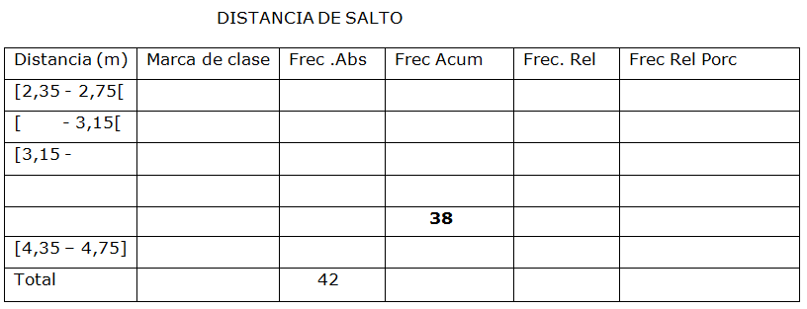
a)¿Cuál es el rango o recorrido de la variable estadística involucrada?
b)¿Cuál es la amplitud de los intervalos? ¿Cómo la obtuviste?
c)¿Cómo interpretas el número marcado con negro(38)?

